Slide 1

Artificial Intelligence Lecture 01 - Introduction

Slide 2
Pacto Pedagógico

Slide 3
Pacto Pedagógico
Revisión del programa.
Cronograma de actividades.
Dinámica del curso.
Compromisos de los estudiantes.
Compromisos del profesor.
Expectativas mutuas.
Ambiente de respecto e inclusión.

Slide 4
Contenido
Module 01 – Foundations, search & Planning
Week01- What is AI? The Intelligent-Agent Paradigm
Week02- Problem formulation and uniformed search
Week03- Heuristic search & Optimality
Week04- Meta-heuristic Search: Genetic Algorithms for Planning & Scheduling
Week05- Knowledge, CSPs & Classical Planning

Slide 5
Contenido
Module 02 – The Learning Lens
Week06- Supervised ML pipeline fundamentals
Week07- Trees & Ensembles; mini Kaggle contest
Week08- Deep-Learning crash course (Keras, MNIST)
Week09- Computer Vision in 180 min; fine-tune ResNEt
Week10- NLP & Transformers; zero-shot demo
Week11- Reinforcement Learning.

Slide 6
Contenido
Module 03 – Contemporary Practice
Week12- Generative AI & Scaling Laws
Week13- LLM-powered Agents (ReAct, tool use)
Week14- Multi-Capability Prompting & Multimodality (CLIP, GPT-4V)
Week15- AI Engineering: Reproducibility ➜ Deployment & Responsible AI (MLflow + DVC, Docker + FastAPI, bias audits)

Slide 7
Contenido
Module 04 – Evaluation & Integration
Week16- Ethics in AI
Week16-Project showcase & peer review, Synthesis, futures, final quiz

Slide 8
Evaluación

Slide 9
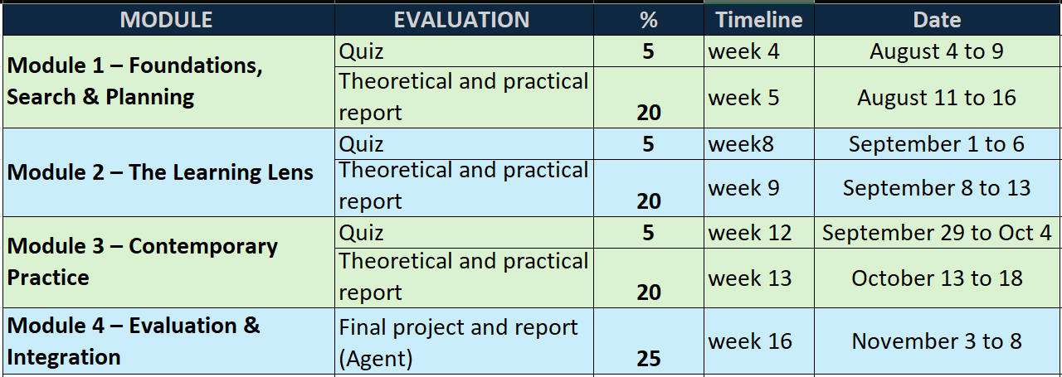
Evaluación

Slide 10
Metodología

Slide 11
Metodología
Clases magistrales (60 ~ 90 minutos).
Parte práctica (60 ~ 90 minutos).
Desarrollo de proyecto: Agente Inteligente.
Informes.

Slide 12
Objetivos

Slide 13
Objetivos
Comprender qué es la inteligencia artificial (IA) y sus principales definiciones.
Conocer los campos de aplicación de la IA.
Aplicar los conceptos base de la inteligencia artificial. Agentes y sus habilidades para:
Representación de conocimiento.
Razonamiento computacional.
Aprendizaje automático.
Resolución de problemas.
Procesamiento del lenguaje natural.

Slide 14
Textbooks

Slide 15
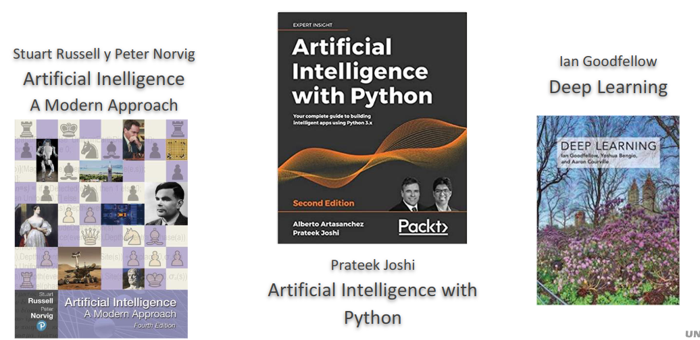
Textbooks

Slide 16
Introduction to AI

Slide 17
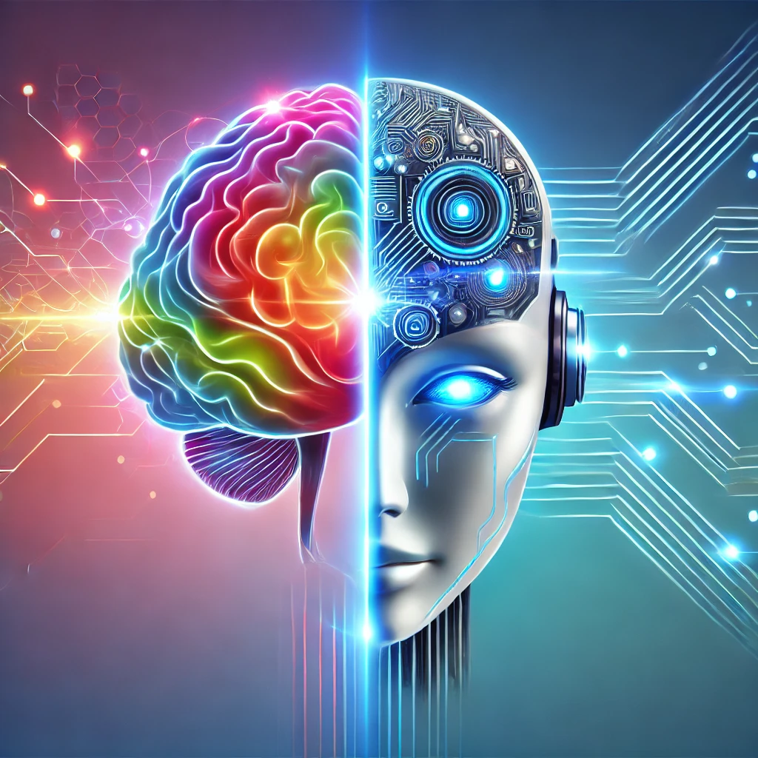
Definiciones – Qué significa Inteligencia?
Inteligencia: Capacidad de adquirir y usar conocimiento.
Inteligencia Artificial : Dar a las máquinas la capacidad de:
Almacenar el conocimiento y usarlo para razonar.
Buscar soluciones.
Aprender individual y colectivamente.
Comunicarse y percibir imitando a los humanos
Figura 1: Inteligencia vs Inteligencia Artificial

Slide 18
Definiciones – Qué significa IA (AI)?
Campo de estudio de las ciencias de la computación: Crear sistemas capaces de realizar tareas que normalmente requieren inteligencia humana.
Homo Sapiens "El hombre Sabio".
"El impacto de la IA será mayor que cualquier cosa en la historia de la humanidad" - Kai-Fu Lee.

Slide 19

AI is having real-world impact
Public Imagination
Text assistants

Slide 20
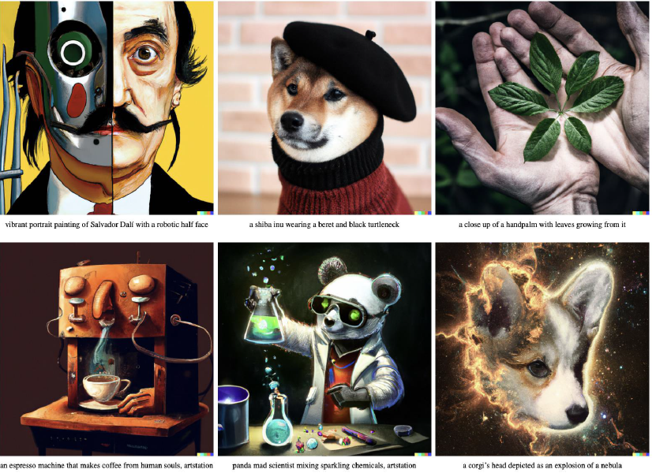
AI is having real-world impact
Public Imagination
Text assistants
Image Generation

Slide 21
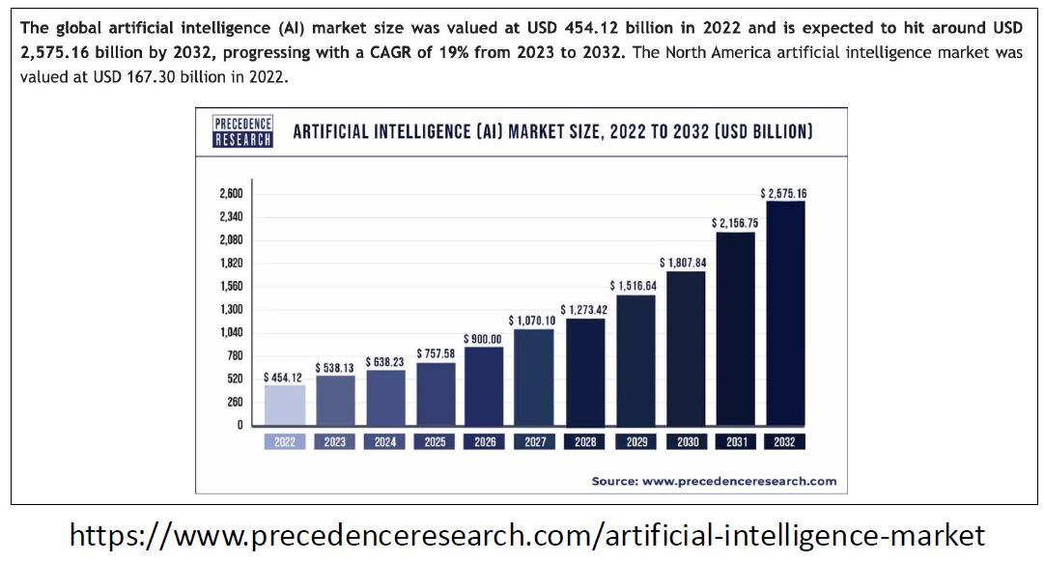
AI is having real-world impact
Public Imagination
Economy
454 billion USD

Slide 22

AI is having real-world impact
Public Imagination
Economy
Politics

Slide 23

AI is having real-world impact
Public Imagination
Economy
Politics

Slide 24


AI is having real-world impact
Public Imagination
Economy
Politics

Slide 25
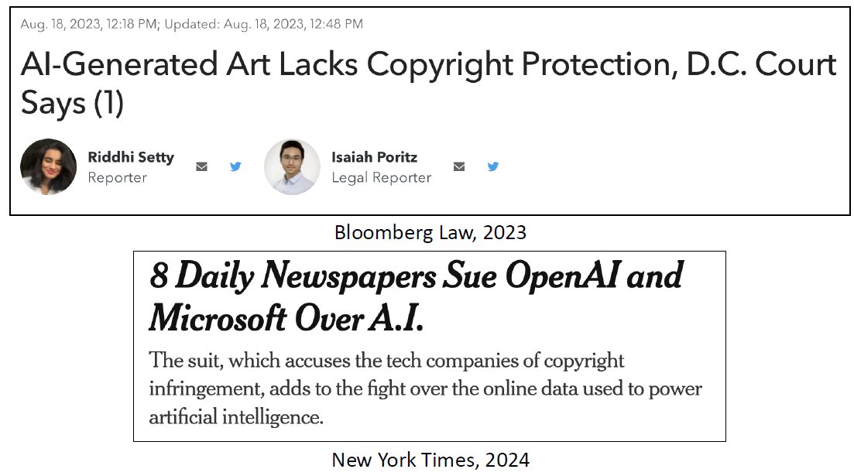
AI is having real-world impact
Public Imagination
Economy
Politics
Law

Slide 26
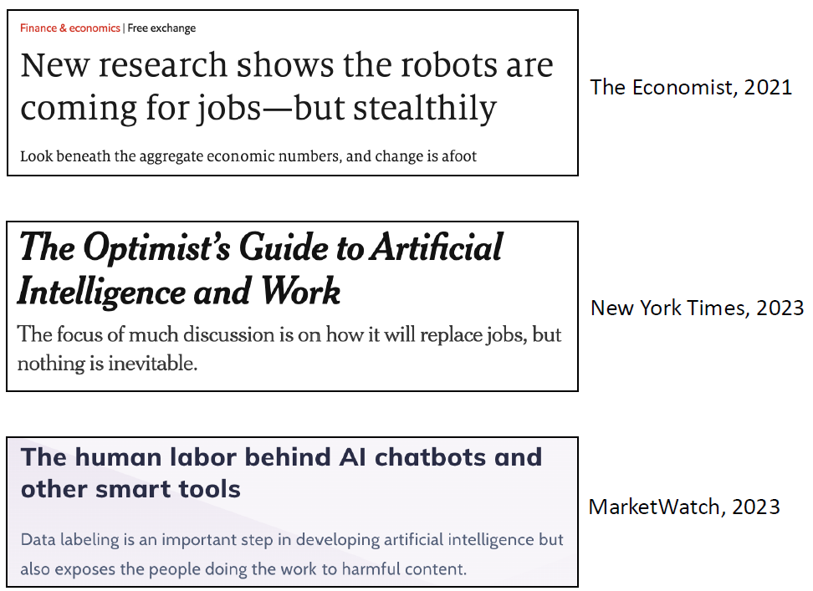
AI is having real-world impact
Public Imagination
Economy
Politics
Law
Labor

Slide 27
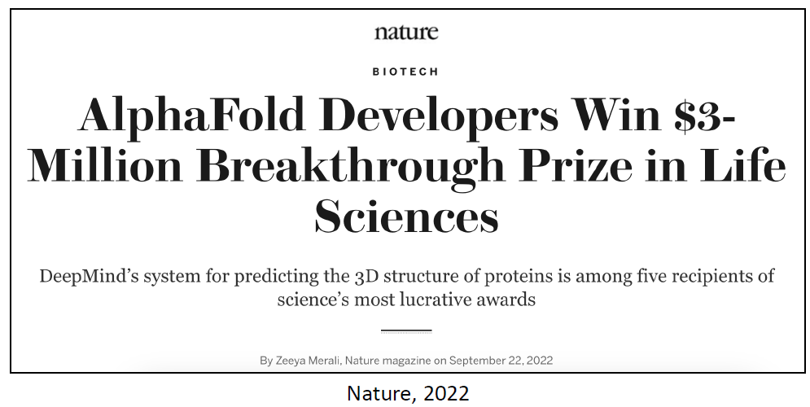
AI is having real-world impact
Public Imagination
Economy
Politics
Law
Labor
Sciences

Slide 28
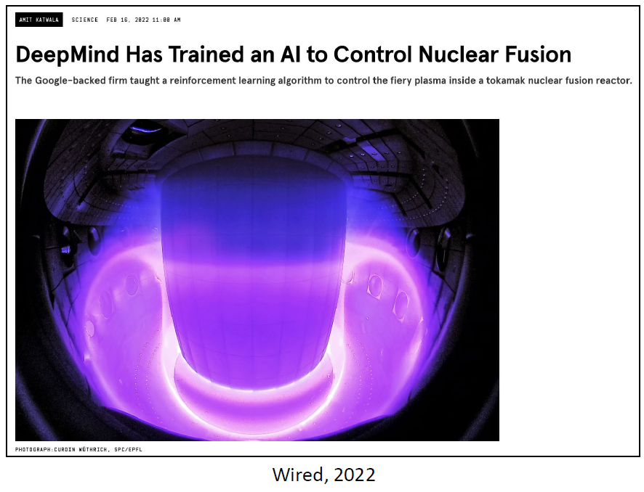
AI is having real-world impact
Public Imagination
Economy
Politics
Law
Labor
Sciences

Slide 29
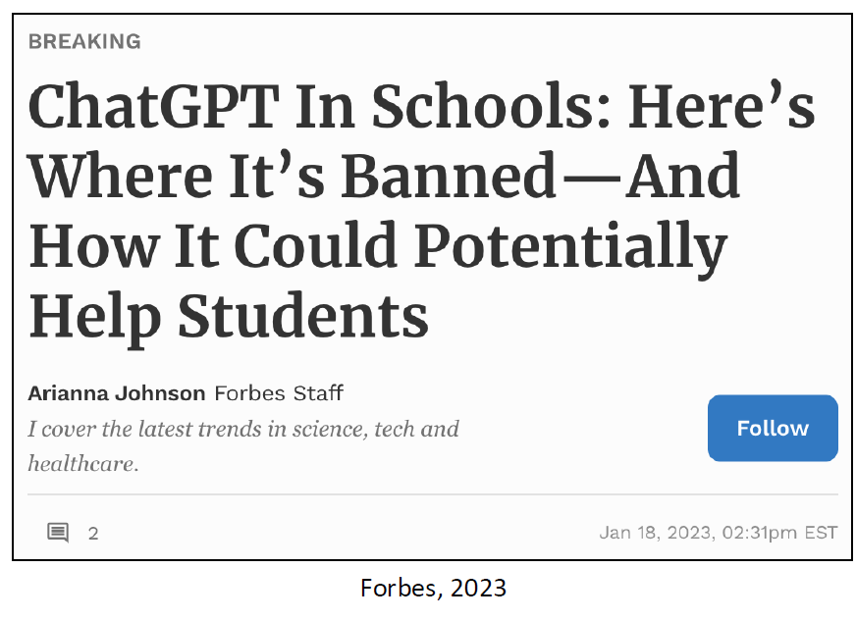
AI is having real-world impact
Public Imagination
Economy
Politics
Law
Labor
Sciences
Education

Slide 30
What does AI do?

Slide 31
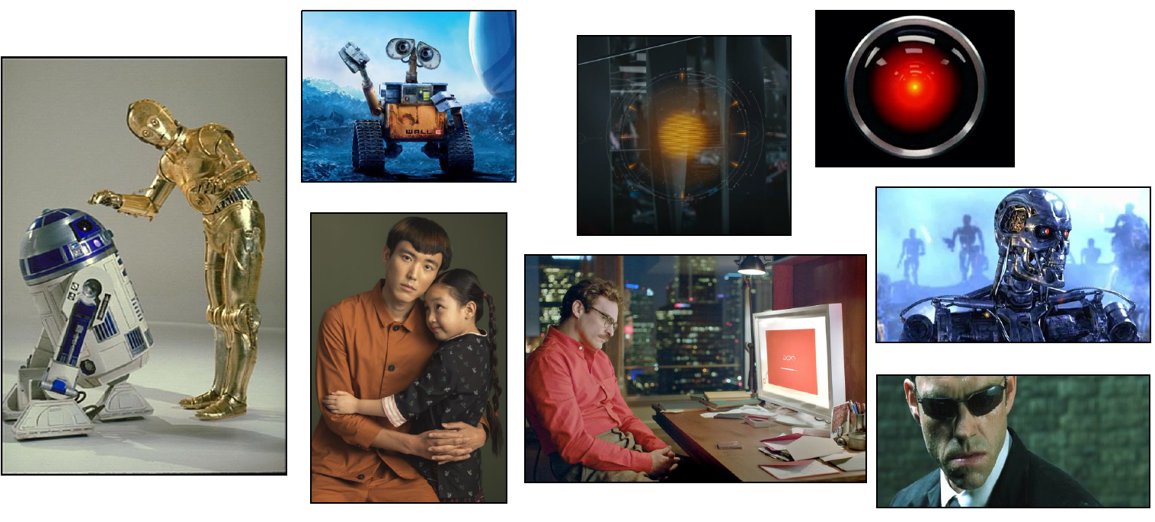
Science fiction AI

Slide 32
Qué significa IA (AI)?
La IA se puede definir desde varias perspectivas:
Sistemas que piensan como humanos: Modelo cognitivo.
Sistemas que actúan como humanos: Test de Turing.
Sistemas que piensan racionalmente: Lógica y probabilidad.
Sistemas que actúan racionalmente: Agentes racionales.

Slide 33
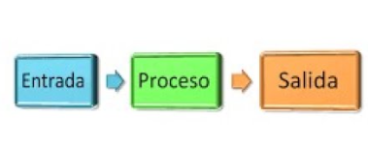
Características clave de la IA
Percepción: Captar información del entorno.
Razonamiento: Tomar decisiones lógicas.
Aprendizaje: Adaptarse a nuevos datos.
Actuación: Realizar acciones basadas en el razonamiento.
Figura 2: Proceso IA

Slide 34
What is AI?

Slide 35
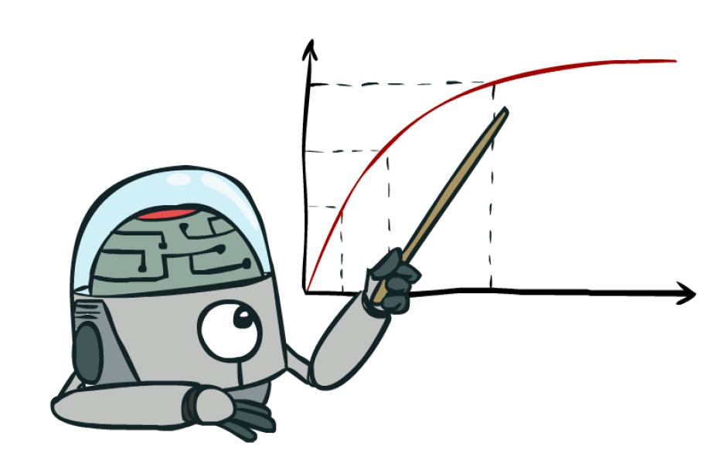
Rational decisions
We’ll use the term rational in a very specific, technical way:
Rational: maximally achieving pre-defined goals
Goals are expressed in terms of the utility of outcomes
World is uncertain, so we’ll use expected utility
Being rational means acting to maximize your expected utility

Slide 36
Rational decisions
We’ll use the term rational in a very specific, technical way:
Rational: maximally achieving pre-defined goals
Goals are expressed in terms of the utility of outcomes
World is uncertain, so we’ll use expected utility
Being rational means acting to maximize your expected utility
A better title for this course would be: Computational Rationality

Slide 37

What about the brain
Brains (human minds) are very good at making rational decisions, but not perfect
Brains aren’t as modular as software, so hard to reverse engineer!
AI may be better than brains at some tasks
“Brains are to intelligence as wings are to flight”
We can’t yet build AI on the scale of the brain
~100T synapses in the human brain vs ~500B
weights in artificial neural networks
Still, the brain can be a great inspiration for AI!

Slide 38
A(short)History of AI

Slide 39
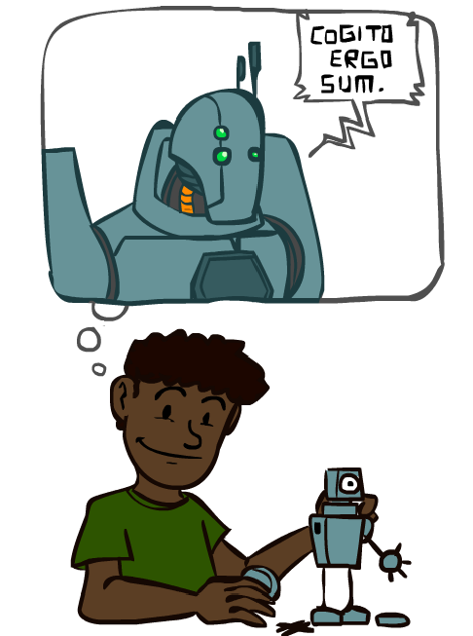
A short history of AI

Slide 40
Historia de la IA
Años 1940-50: Fundamentos teóricos (Alan Turing) y primeras computadoras.
1956: Conferencia de Dartmouth: Nacimiento formal de la IA.
Años 1970-80: Invierno de la IA (expectativas no cumplidas).
Años 1980: Auge de los sistemas expertos.
Años 1990 en adelante: Aprendizaje automático, Deep Blue, y crecimiento exponencial.
Siglo XXI: IA en la vida diaria: redes neuronales, aprendizaje profundo.

Slide 41

Historia de la IA
Marvin Minsky y John McCarthy (1969-71): Fundamentos del campo.
Ed Feigenbaum y Raj Reddy (1994): Sistemas expertos.
Judea Pearl (2011): Razonamiento probabilístico.
Yoshua Bengio, Geoffrey Hinton, Yann LeCun (2019): Aprendizaje profundo.
Figura 4: Inteligencia vs Inteligencia Artificial

Slide 42
What can AI do?

Slide 43
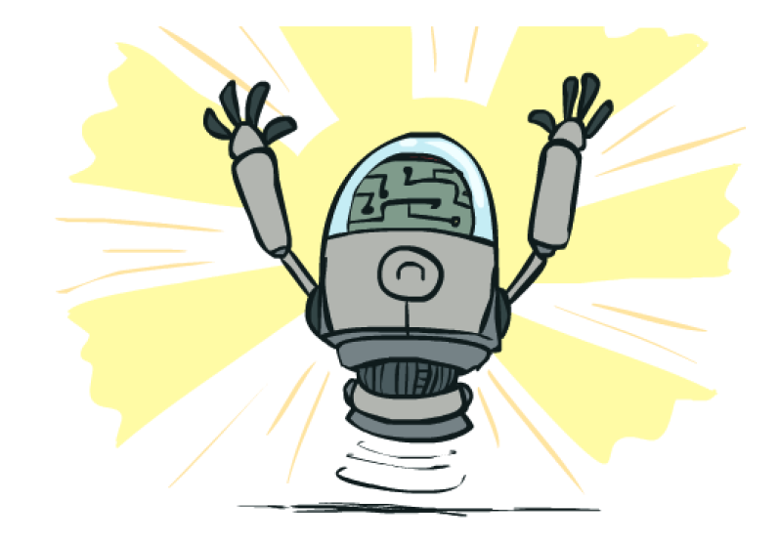
What about the brain
Quiz: Which of the following can be done at present?
Win against any human at chess?
Win against the best humans at Go?
Play a decent game of table tennis?
Unload any dishwasher in any home?
Drive safely along the highway?
Drive safely along streets of San Francisco?
Buy a week's worth of groceries on the web?
Buy a week's worth of groceries at Berkeley Bowl?
Discover and prove a new mathematical theorem?
Perform a surgical operation?
Translate spoken Chinese into spoken English in real time?
Win an art competition?
Write an intentionally funny story?
Construct a building?

Slide 44
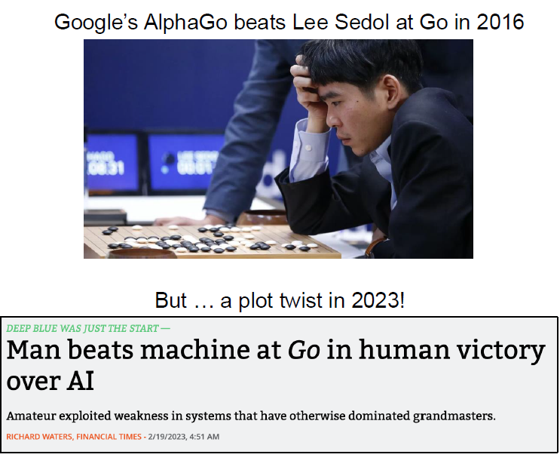
What about the brain
Quiz: Which of the following can be done at present?
Win against any human at chess?
Win against the best humans at Go?
Play a decent game of table tennis?
Unload any dishwasher in any home?
Drive safely along the highway?
Drive safely along streets of San Francisco?
Buy a week's worth of groceries on the web?
Buy a week's worth of groceries at Berkeley Bowl?
Discover and prove a new mathematical theorem?
Perform a surgical operation?
Translate spoken Chinese into spoken English in real time?
Win an art competition?
Write an intentionally funny story?
Construct a building?

Slide 45
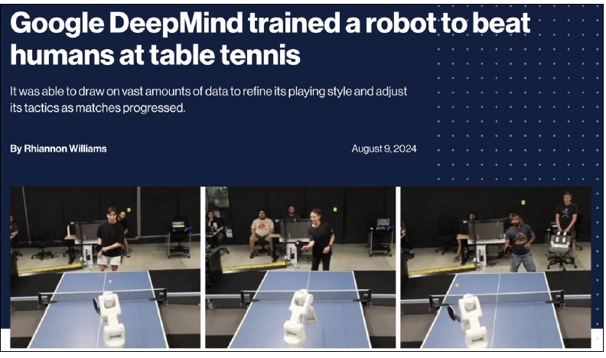
What about the brain
Quiz: Which of the following can be done at present?
Win against any human at chess?
Win against the best humans at Go?
Play a decent game of table tennis?
Unload any dishwasher in any home?
Drive safely along the highway?
Drive safely along streets of San Francisco?
Buy a week's worth of groceries on the web?
Buy a week's worth of groceries at Berkeley Bowl?
Discover and prove a new mathematical theorem?
Perform a surgical operation?
Translate spoken Chinese into spoken English in real time?
Win an art competition?
Write an intentionally funny story?
Construct a building?

Slide 46
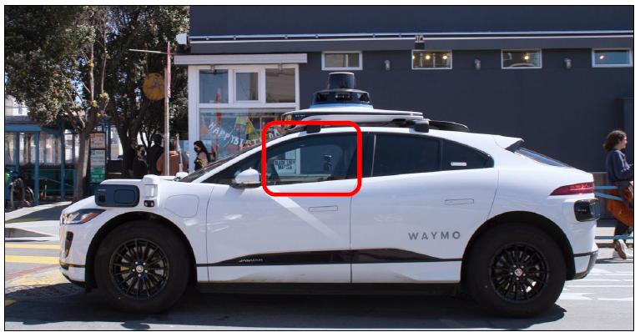
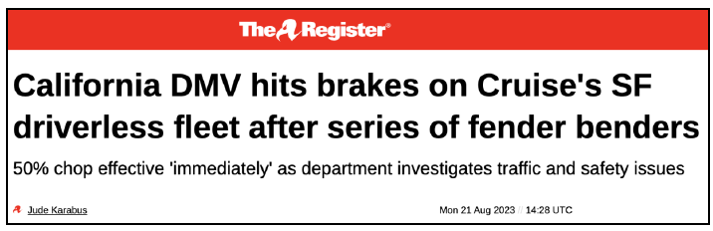
What about the brain
Quiz: Which of the following can be done at present?
Win against any human at chess?
Win against the best humans at Go?
Play a decent game of table tennis?
Unload any dishwasher in any home?
Drive safely along the highway?
Drive safely along streets of San Francisco?
Buy a week's worth of groceries on the web?
Buy a week's worth of groceries at Berkeley Bowl?
Discover and prove a new mathematical theorem?
Perform a surgical operation?
Translate spoken Chinese into spoken English in real time?
Win an art competition?
Write an intentionally funny story?
Construct a building?

Slide 47
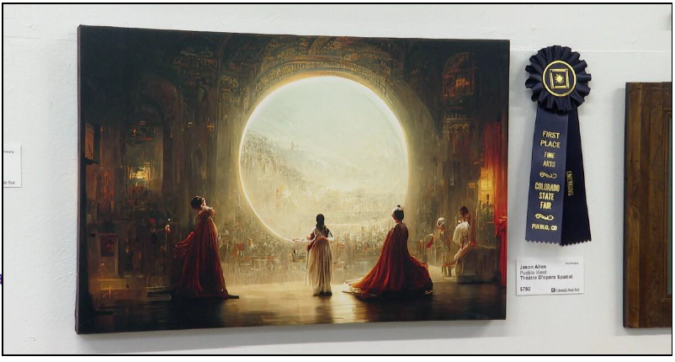
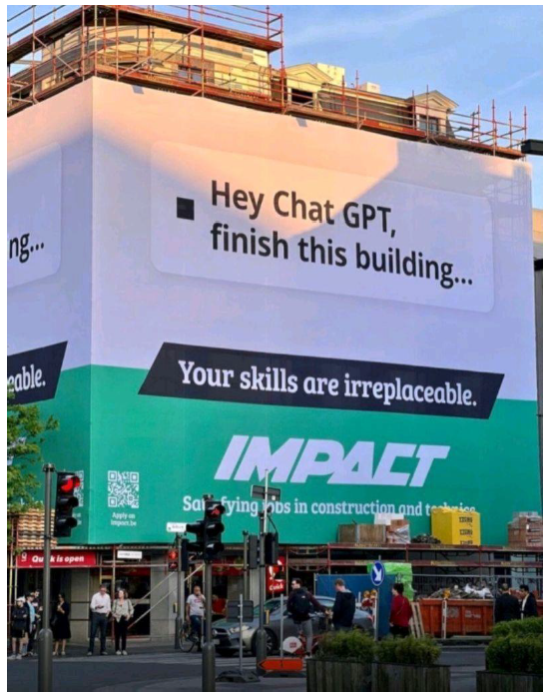
What about the brain
Quiz: Which of the following can be done at present?
Win against any human at chess?
Win against the best humans at Go?
Play a decent game of table tennis?
Unload any dishwasher in any home?
Drive safely along the highway?
Drive safely along streets of San Francisco?
Buy a week's worth of groceries on the web?
Buy a week's worth of groceries at Berkeley Bowl?
Discover and prove a new mathematical theorem?
Perform a surgical operation?
Translate spoken Chinese into spoken English in real time?
Win an art competition?
Write an intentionally funny story?
Construct a building?

Slide 48
This course: Designing rational agents

Slide 49
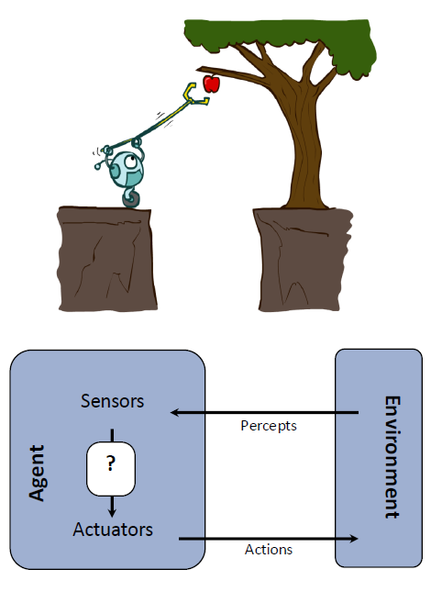
This course: Rational Agents
An agent is an entity that perceives and acts.
A rational agent selects actions that maximize
its (expected) utility.
Characteristics of the percepts, environment,
and action space dictate techniques for
selecting rational actions
This course is about:
General AI techniques for a variety of problem types
Learning to recognize when and how a new
problem can be solved with an existing technique

Slide 50
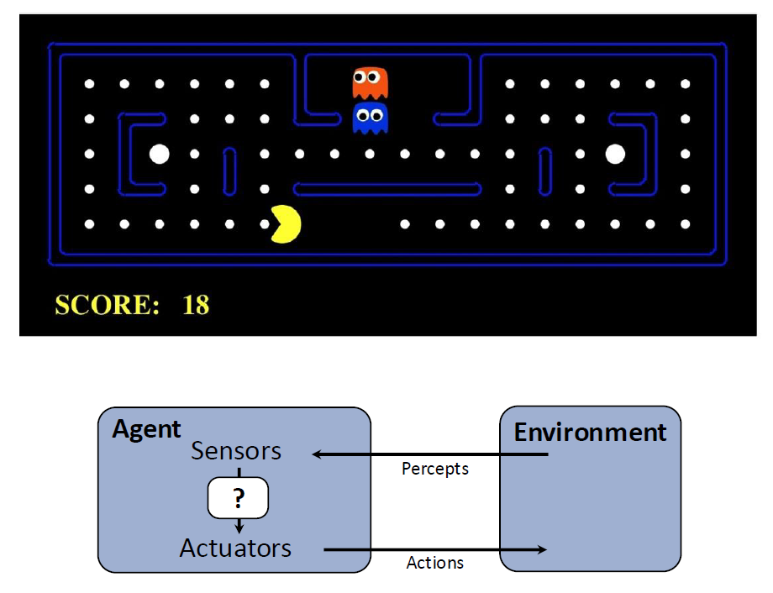
Pac-Man as an Agent

Slide 51
Course Topics

Slide 52
Course Topics
Search &
Planning
Reinforcement Learning
Probability & Inference
Supervised Learning
Core components of rational agents

Slide 53
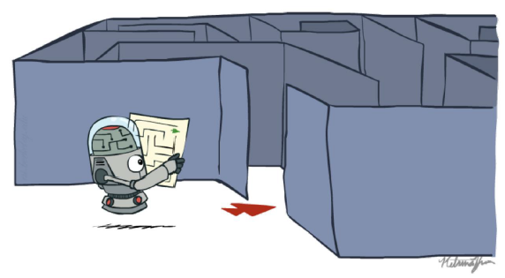
Course Topics
Search &
Planning
Reinforcement Learning
Probability & Inference
Supervised Learning
How to find the best plan for to solve a problem?

Slide 54
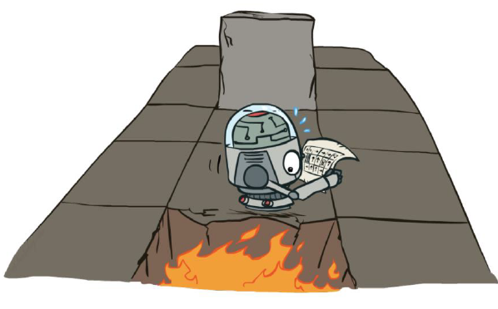
Course Topics
Search &
Planning
Reinforcement Learning
Probability & Inference
Supervised Learning
How to learn to best act in the world?

Slide 55
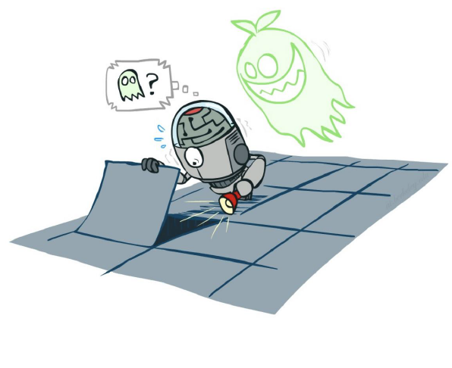
Course Topics
Search &
Planning
Reinforcement Learning
Probability & Inference
Supervised Learning
How to make sense of uncertainty in the world?

Slide 56
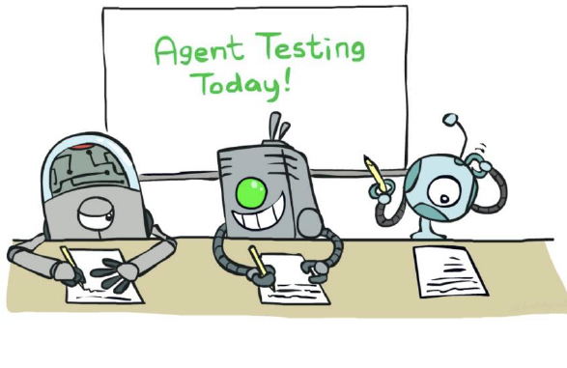
Course Topics
Search &
Planning
Reinforcement Learning
Probability & Inference
Supervised Learning
How to learn a model of the world from data?

Slide 57
Course Topics
Search &
Planning
Reinforcement Learning
Probability & Inference
Supervised Learning
Applications
Impact on Sciences, Technology, Society

Slide 58
IN PROGRESS

Slide 59
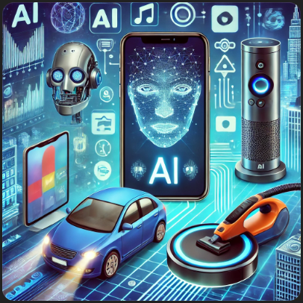
Ejemplos de IA en la Vida Diaria
Reconocimiento facial en smartphones.
Sistemas de recomendación (Netflix, Amazon).
Vehículos autónomos.
Figura 5: Ejemplos
Notes:
Reflexion: ¿Qué ejemplos de IA conoces y cómo crees que funcionan?

Slide 60
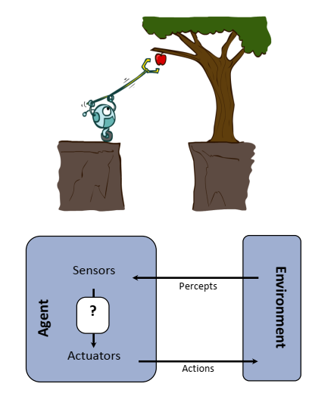
Agente inteligente
Agente: Sistema que percibe un entorno y actúa sobre él para alcanzar objetivos.
Caracterizado por:
Su estructura (arquitectura)
Sus acciones (comportamiento)}
Agente = Arquitectura + programa
Figura 1: Inteligencia vs Inteligencia Artificial
Figura 4: Agente
Notes:
Un agente es cualquier cosa que puede percibir su entorno a través de sensores y actuar sobre ese entorno a través de actuadores.
El entorno es esa parte del universo cuyo estado nos importa al diseñar este agente, la parte que afecta lo que el agente percibe y que es afectada por las acciones del agente.

Slide 61
¿Qué características tiene un agente inteligente?
Descomposición de acciones en op. primitivas
Dominio especializado
Agente computacional
Mundo restringido
Memoria finita
Tiempo finito para actuar

Slide 62
Buen comportamiento: El concepto de racionalidad
Un agente racional es aquel que hace lo correcto.
¿Qué significa hacer lo correcto?
Lo que es racional en un momento dado depende de:
La medida de desempeño que define el criterio de éxito.
El conocimiento previo del agente sobre el entorno.
Las acciones que el agente puede realizar.
La secuencia de perceptos del agente hasta el momento.
Notes:
Para cada posible secuencia de percepciones, un agente racional debe seleccionar una acción que se espera maximice su medida de rendimiento, dada la evidencia proporcionada por la secuencia de percepciones y cualquier conocimiento incorporado que tenga el agente.

Slide 63
Entorno
El entorno podría ser cualquier cosa ¡el universo entero! En la práctica, se trata solo de esa parte del universo cuyo estado nos importa al diseñar este agente, la parte que afecta lo que el agente percibe y que es afectada por las acciones del agente.

Slide 64
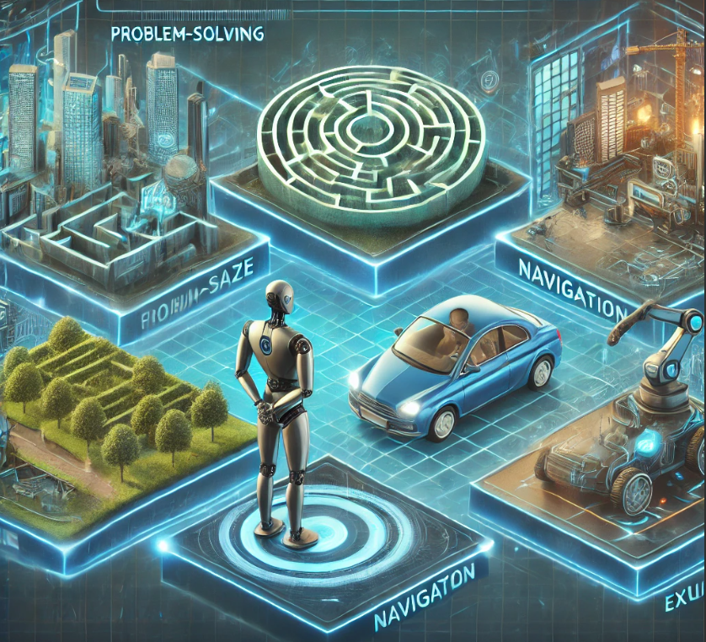
La naturaleza de los entornos
Los entornos de tarea son esencialmente los “problemas” para los cuales los agentes racionales son las “soluciones”.
Figura 5: Entorno
Notes:
La naturaleza del entorno de la tarea afecta directamente el diseño apropiado para el programa del agente.

Slide 65
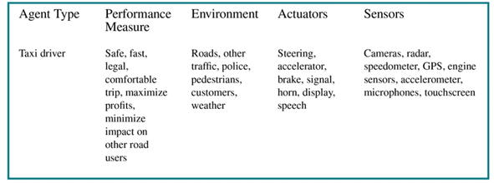
Entorno de la tarea
Para un agente racional debemos especificar la medida de rendimiento, el entorno y los actuadores y sensores del agente. Agrupamos todo esto bajo el título de entorno de tarea o PEAS
Notes:
Al diseñar un agente, el primer paso siempre debe ser especificar el entorno de la tarea lo más completamente posible.

Slide 66
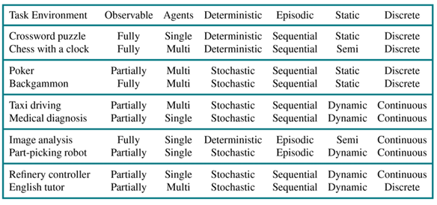
Categorías de los entornos
Totalmente Observable Vs. Parcialmente Observable.
Un Solo Agente Vs. Multiagente.
Determinista vs. No determinista.
Episódico Vs. Secuencial.
Estático Vs. Dinámico.
Discreto Vs. Continuo.

Slide 67
Mundo
“Un acoplamiento de percepción, razonamiento y actuación comprenden un agente. Un agente actúa en un entorno. El ambiente de un agente también puede incluir otros agentes. Un agente junto con su entorno es llamado un mundo”.

Slide 68
Tipos de programas de agentes
Simple Reflex Agents: Responden directamente a percepciones actuales del entorno, ignorando cualquier historial pasado.
Model-Based Reflex Agents: el agente realiza un seguimiento de la parte del mundo que no puede ver en ese momento.
Goal-Based Agents: Toman decisiones con base en un objetivo definido que desean alcanzar.
Utility-Based Agents: Eligen acciones que maximizan la utilidad esperada, considerando las posibles consecuencias.

Slide 69
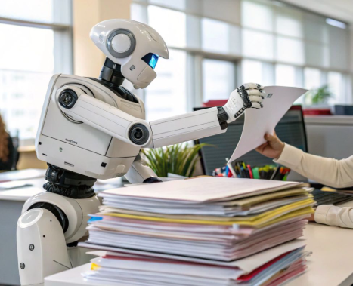
Conceptos importantes
TAREA: Se refiere a una actividad o problema específico que un agente debe resolver o ejecutar. La tarea define los objetivos que el agente debe alcanzar y puede implicar una serie de acciones que el agente debe llevar a cabo en su entorno para cumplir con esos objetivos.

Slide 70
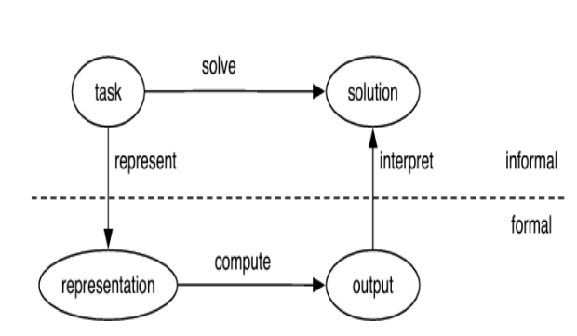
Conceptos importantes
SOLUCIÓN DE TAREA:
Determinar que constituye una solución.
Representar la tarea de una forma que el computador pueda razonar sobre ella.
Usar el computador para calcular una salida que será presentada al usuario o una acción que debe ejecutar sobre el ambiente.
Interpretar la salida como una solución a la tarea.

Slide 71
Conceptos importantes
DOMINIO: campo dentro del cual un agente opera y para el cual está diseñado buscando la resolución de tareas. Este dominio incluye todos los elementos, reglas, hechos, y relaciones relevantes que el agente debe conocer y utilizar para llevar a cabo sus funciones de manera efectiva.
CONOCIMIENTO: es la información sobre un dominio que puede ser usada para resolver tareas en ese dominio. Ese conocimiento debe poderse representar en un computador.

Slide 72
Conceptos importantes
LENGUAJE DE REPRESENTACIÓN: Herramienta para la expresión del conocimiento que será usado por un agente
REPRESENTACIÓN DEL CONOCIMIENTO: la estructura particular de los datos usados para codificar el conocimiento, de tal forma que pueda ser usado para razonar.
BASE DE CONOCIMIENTO: representación de todo el conocimiento que tiene almacenado un agente.

Slide 73

Soluciones
¿CUAL ES LA SOLUCIÓN?
Dada una descripción informal de una tarea, antes de considerar un computador, un diseñador de agentes debe determinar que constituiría una solución.
Una vez se consiga una buena especificación de la tarea, la siguiente cuestión es tener en cuenta si importa si la tarea esta incorrecta o incompleta.

Slide 74
Soluciones
SOLUCIÓN
ÓPTIMA
La mejor de acuerdo con una medida de calidad.
SATISFACTORIA
Suficientemente buena en el marco de acciones adecuadas.
APROX. ÓPTIMA
Donde la medida de calidad es cercana a la solución óptima.
PROBABLE
Aunque no sea la solución definida, puede ser una solución.

Slide 75
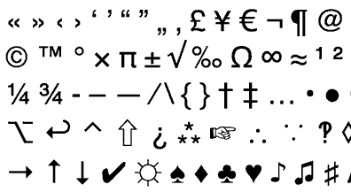

Representaciones
Una vez que se tienen los requerimientos sobre la naturaleza de la solución, se debe representar la tarea de tal forma que el computador la pueda resolver.
Las mentes de los computadores y las personas son ejemplos de sistemas de símbolos físicos.
Notes:
Un sımbolo es un patron significativo que puede ser manipulado, e.g. palabras escritas, oraciones, gestos, marcas sobre un papel, una secuencia de bit.
se refiere a las representaciones explícitas y manipulables de información que una máquina utiliza para procesar, almacenar y razonar sobre datos y conocimiento.

Slide 76




Representaciones
INTELIGENCIA
"La inteligencia puede ser representada mediante la manipulación de símbolos." Newell & Herbert.
Ejemplos de Símbolos Físicos
Letras como 'A', 'B', 'C', etc., y números como '1', '2', '3', etc., que son identificados y procesados por un sistema de reconocimiento óptico.
Notes:
Los símbolos pueden ser operados mediante reglas y procedimientos para realizar tareas de razonamiento, resolución de problemas, y toma de decisiones.
En un sistema de símbolos físicos, el conocimiento y la información se representan y organizan mediante estos símbolos, permitiendo a la IA trabajar con datos estructurados y realizar inferencias.

Slide 77


Representaciones
Ejemplos de Símbolos Físicos
Palabras individuales como "gato", "casa" que son analizadas y manipuladas en tareas de comprensión y generación de lenguaje natural.
"El gato está en la casa"
Notes:
Los símbolos pueden ser operados mediante reglas y procedimientos para realizar tareas de razonamiento, resolución de problemas, y toma de decisiones.
En un sistema de símbolos físicos, el conocimiento y la información se representan y organizan mediante estos símbolos, permitiendo a la IA trabajar con datos estructurados y realizar inferencias.

Slide 78
Identificando la IA en el día a día
En pareja, identifiquen 3 aplicaciones de IA que utilizan en su vida diaria.
Clasifiquen cada aplicación según las siguientes categorías:
Piensa como humano
Actúa como humano
Piensa racionalmente
Actúa racionalmente
Completar la tabla:
Aplicación | ¿Qué hace? | Categoría | Razón de la clasificación
Google Maps | Calcula rutas óptimas | Actúa racionalmente | Maximiza la eficiencia en los trayectos

Slide 79
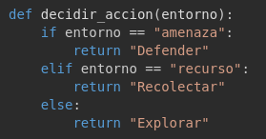
Diseñando un agente basado en reglas
Actividad:
Agregar nuevos entornos.
Modificar las decisiones del agente según las reglas dadas.
Probar el código y compartir los resultados.
¿Qué tan flexible es este agente?
¿Cómo podrían hacerlo más sofisticado?

Slide 80
Diseñando un agente basado en reglas
Actividad:
Diseñar un agente que decida si debe cruzar una calle.
El agente sigue las siguientes reglas:
Si el semáforo está en verde y no hay autos en la intersección, cruza.
Si el semáforo está en rojo o hay autos, no cruza.

Slide 81
Enlaces de interés
https://stability.ai/blog/stable-diffusion-public-release
https://openai.com/blog/chatgpt/
https://ai.googleblog.com/2022/06/minerva-solving-quantitative-reasoning.html
https://www.youtube.com/watch?v=jMvLCZBXbtc
https://www.deepmind.com/blog/tackling-multiple-tasks-with-a-single-visual-language-model
https://www.deepmind.com/blog/building-safer-dialogue-agents
https://www.deepmind.com/publications/a-generalist-agent
https://www.deepmind.com/research/highlighted-research/alphago
https://ai.facebook.com/research/cicero/
https://openai.com/blog/whisper/
https://valle-demo.github.io/

